Slide 1
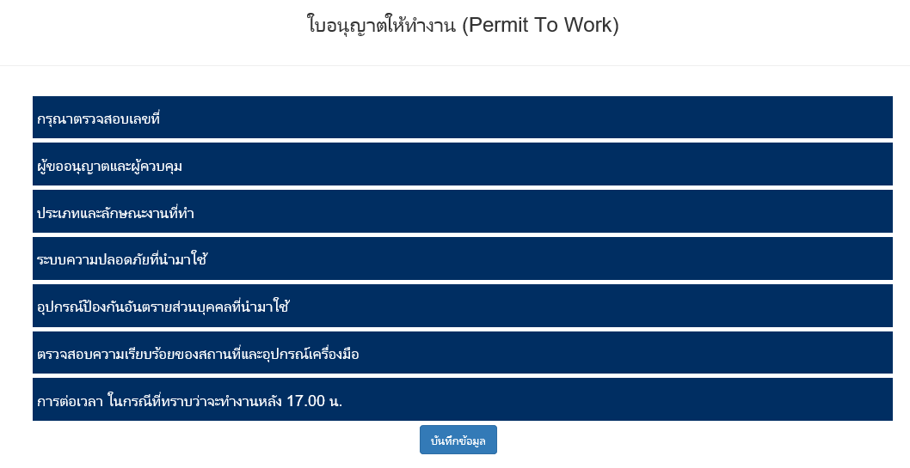
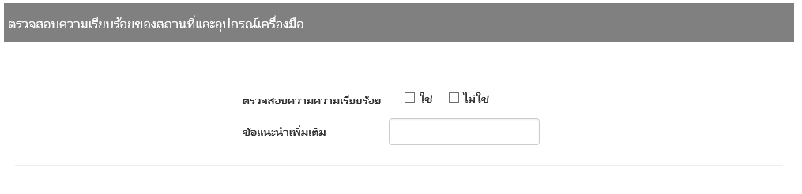
หน้า Work permit online
ตรวจสอบความเกี่ยวข้องกับระบบแจ้งเหตุเพลิงไหม้ (Fire Alarm System)
แทรกหัวข้อการตรวจสอบเพิ่มเติมตรงนี้
รายละเอียด
ตรวจสอบความเกี่ยวข้องกับระบบแจ้งเหตุเพลิงไหม้ (Fire Alarm System)
งานที่ทำเกี่ยวข้องกับระบบแจ้งเหตุเพลิงไหม้
รายละเอียดเพิ่มเติม

Slide 2
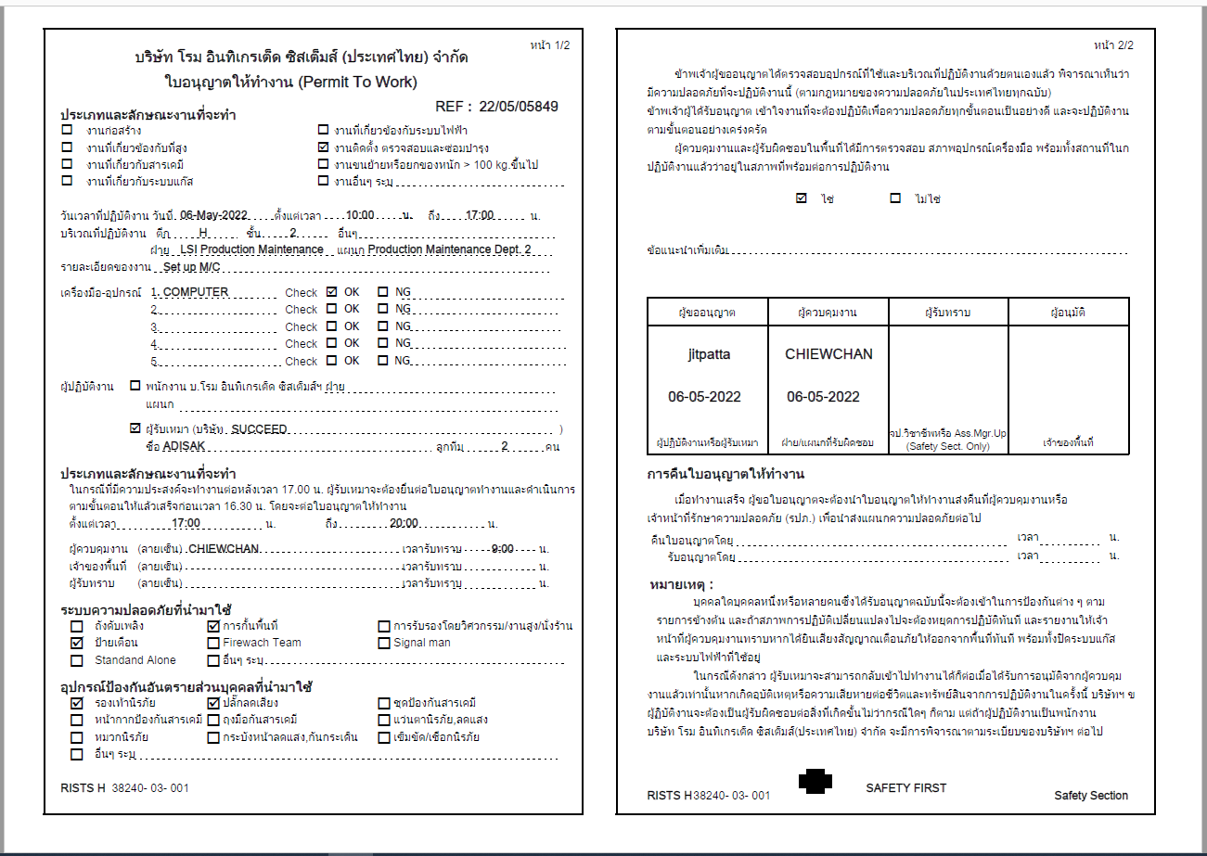
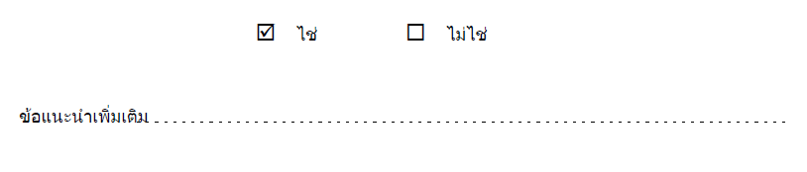
หน้า ใบ Work permit ทีเป็น pdf
ตรวจสอบความเกี่ยวข้องกับระบบแจ้งเหตุเพลิงไหม้ (Fire Alarm System)
รายละเอียดเพิ่มเติม
แทรกหัวข้อใหม่
ก่อนหัวข้อระบบความปลอดภัย

